Slide 1


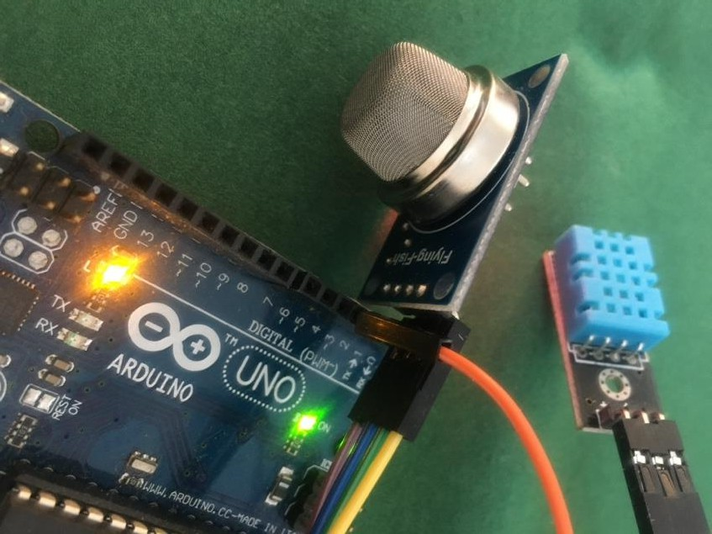
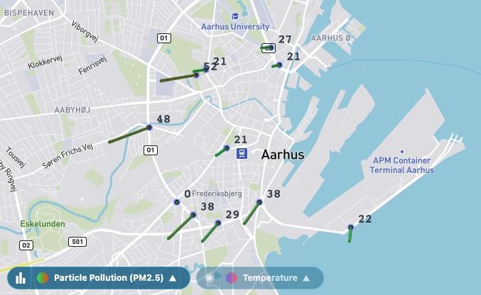
DATA ENGINEERING

Slide 2
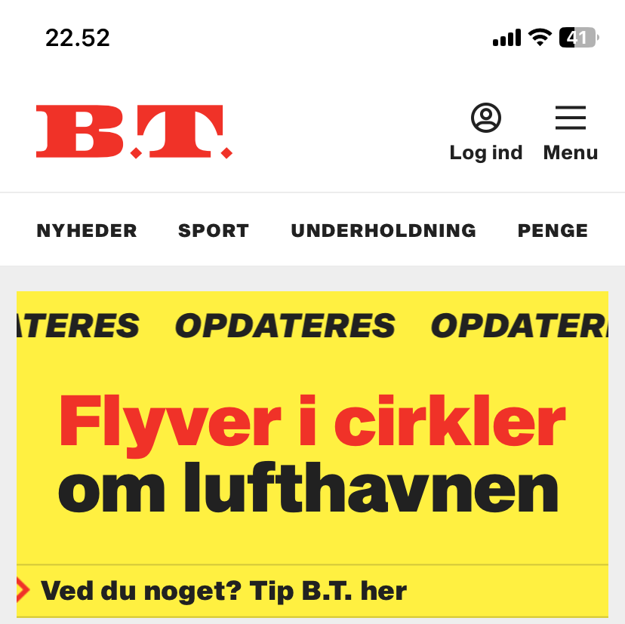
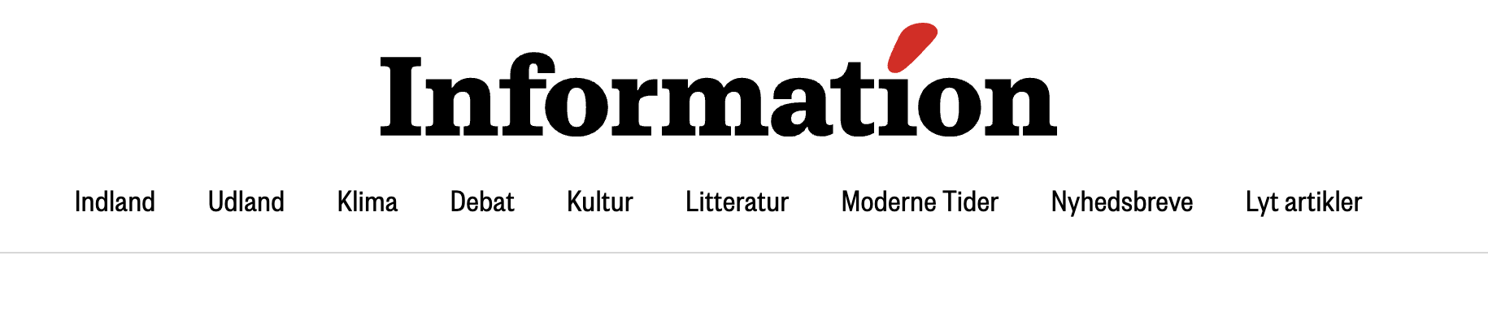
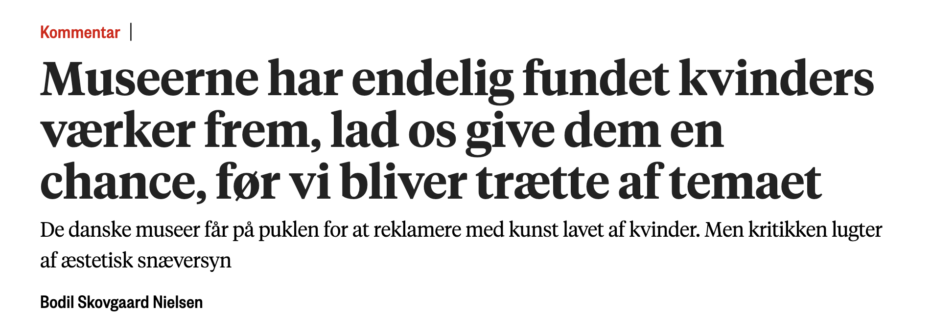
Dagsorden
Webscrape recap
Arkitekturen
Bilbasen
Koden (trycatch, regex)
opvarmning (trycatch)
Pitch af dagens opgave
Web-trafik
Set fra serveren
Øvelse: SMK API kvindelig kunst
Opfølgning på Books
Missing tags (rating, availability)
Dagens opgave

Slide 3
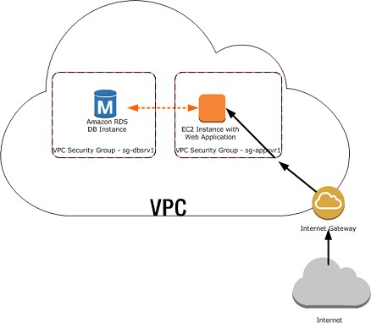

Bilbasen – Save data Infrastructure
Create EC2 instance
Get rdp-access
Install mysql
Client access
DBeaver
Dev access
RMariaDB

Slide 4
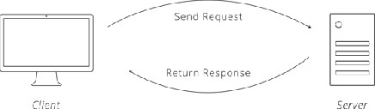
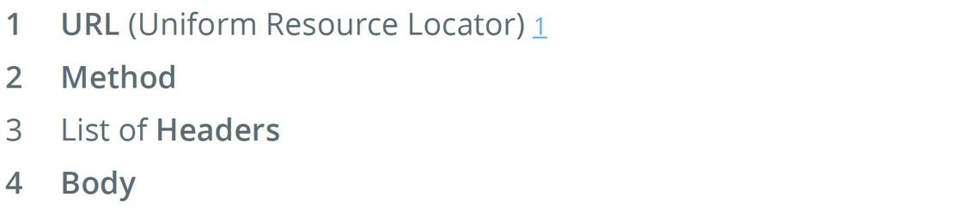
Protocols
Knowing the rules
Computers an etiquette as polite people, though it goes by the term "protocol." A computer protocol is an accepted set of rules that govern how two computers can speak to each other.
The Protocol of the Web
On the web, the main protocol is the Hyper-Text Transfer Protocol, better known by its acronym, HTTP.
HTTP Requests
Communication in HTTP centers around a concept called the Request- Response Cycle.
A valid request
HTTP Response
After the server receives a request from the client, it attempts to fulfill the request and send the client back a response. HTTP responses have a very similar structure to requests.

Slide 5

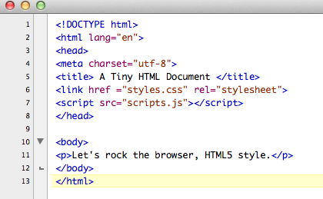


https://github.com/souravcodeweb/CHEAT-SHEET

Slide 6
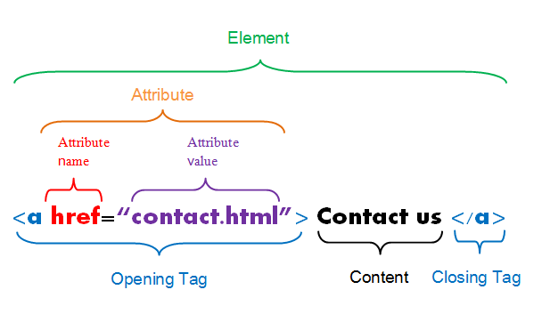
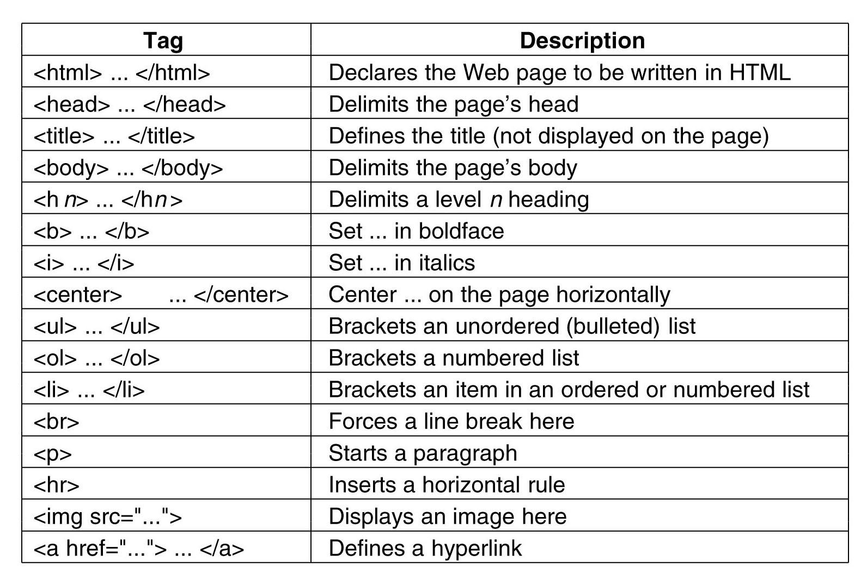

Slide 7
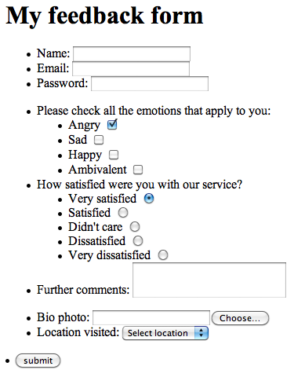

Slide 8
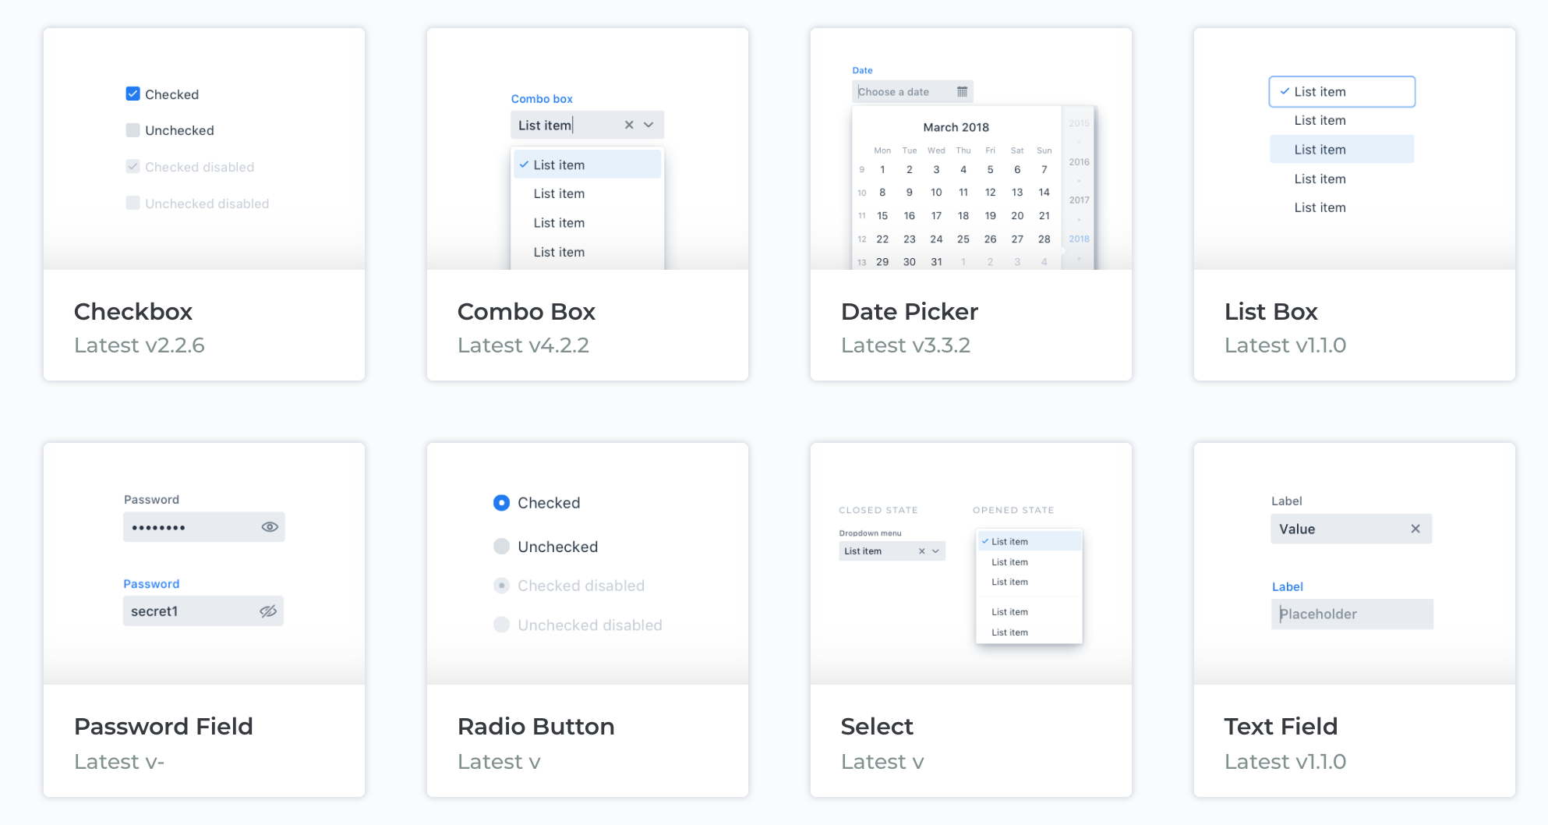


Slide 9
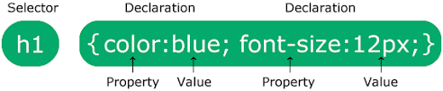
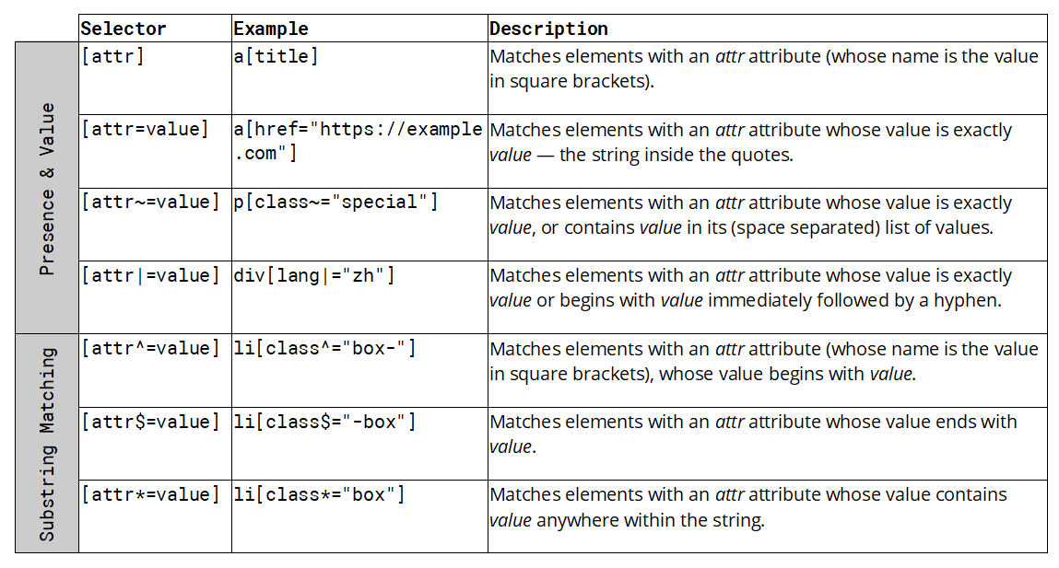
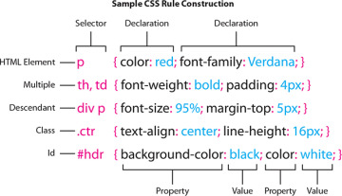

Slide 10
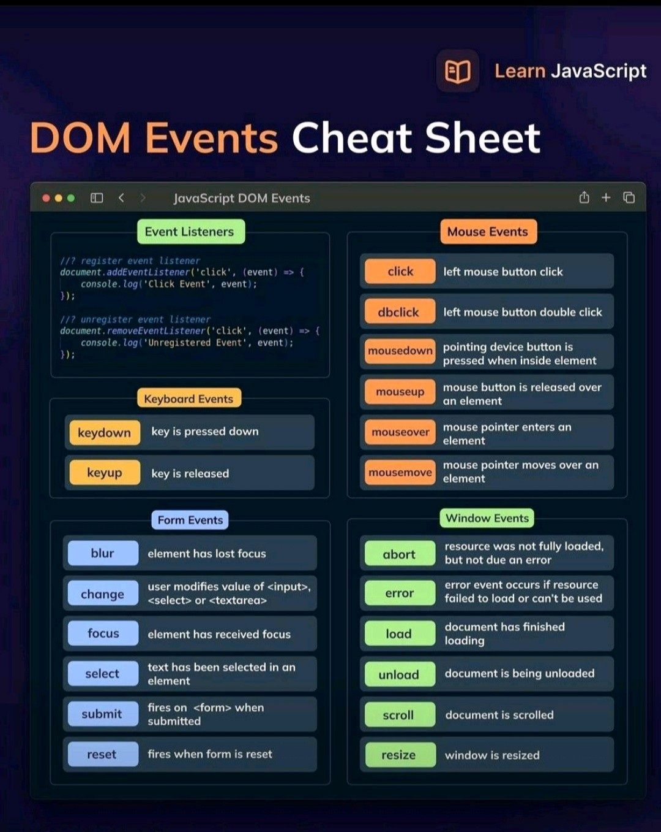
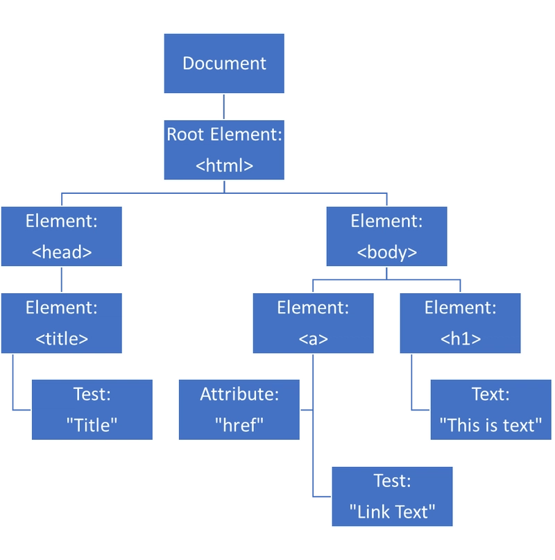
+

Slide 11
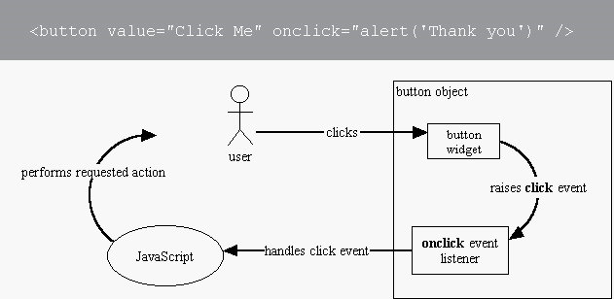
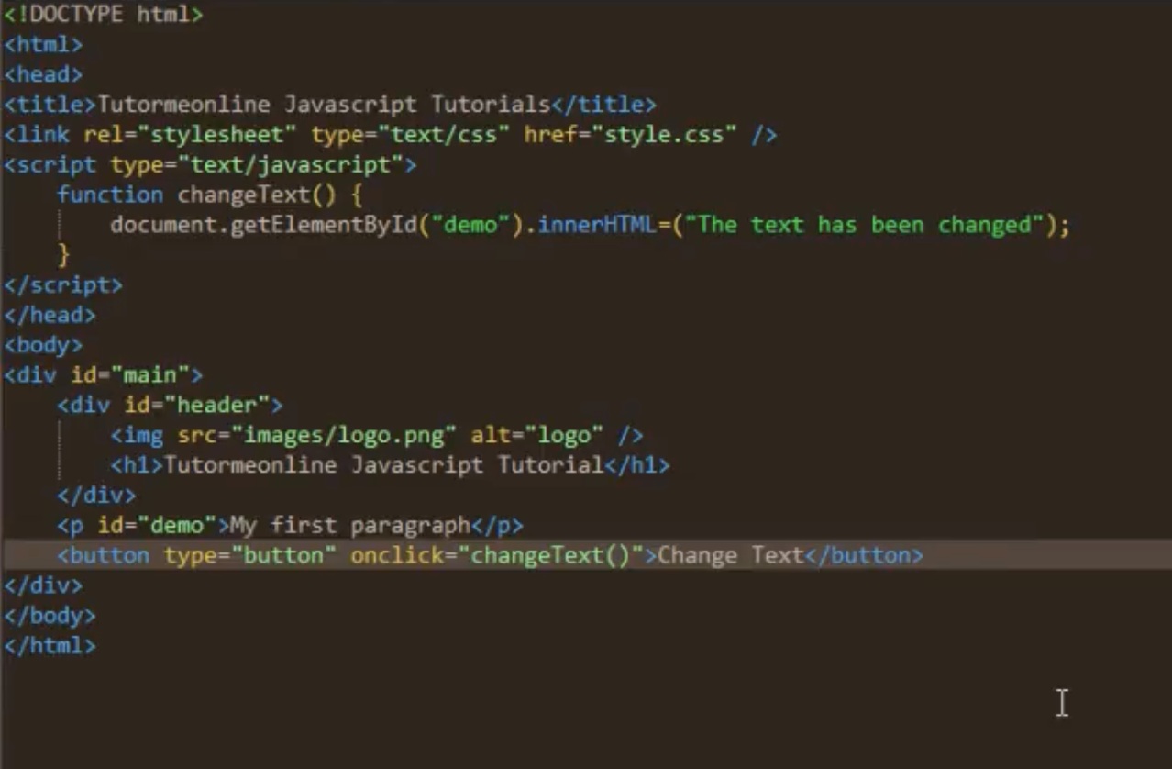

+

Slide 12
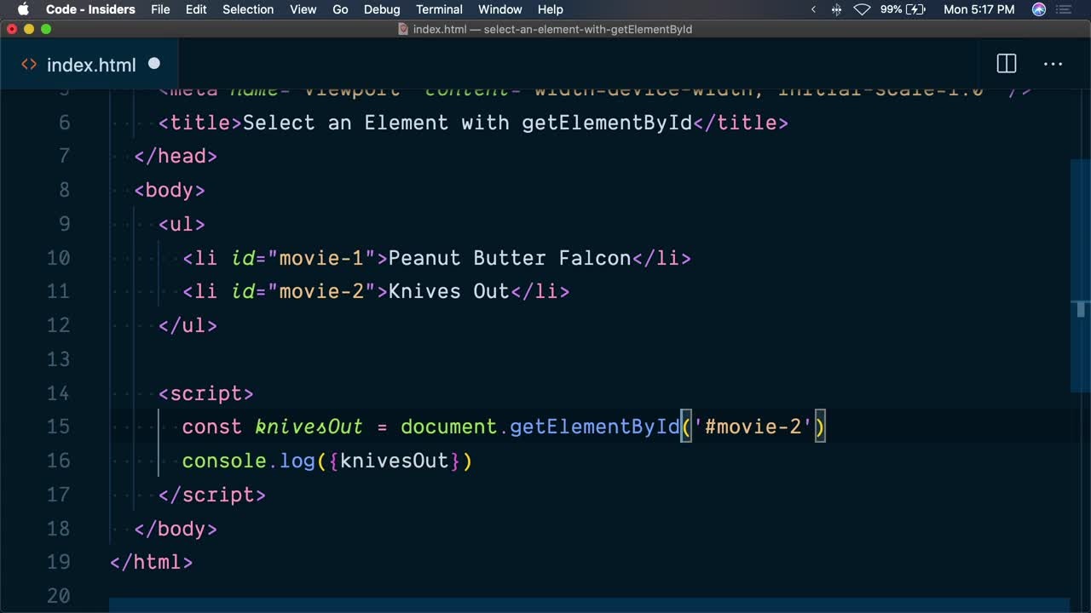
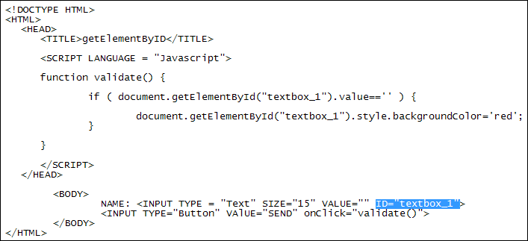


+

Slide 13
Øvelse I
Hent tre malerier fra smk’s åbne api (se næste slide) fra middelalderen, guldalderen og efter 1900
hent billedet (thumbnail og highres)
hent relevante metadata (Kunstner, produktionsår, titel og køn)
lav en mockup på papir til en hjemmeside der skal vise billederne inkl metadata
Kod siden i html og style den med css
der skal være et link til billedets ”hjem” på SMK.dk
det skal lægges i tabeller eller i div’er
der skal være en lille like-knap så hvis man trykker på den sendes man til en side med titlen beskeden ”Tak for dit bidrag”

Slide 14
Øvelse II
Hent fire malerier fra smk’s åbne api (se næste slide)
hent billedet (thumbnail)
hent metadata (Kunstner navn, produktionsår, titel, køn og købsdato)
lav en mockup på papir til en hjemmeside der skal vise billederne inkl metadata
Kod siden i html og style den med css
der skal være et link til billedets ”hjem” på SMK.dk
det skal lægges i tabeller eller i div’er
der skal være en lille like-knap så hvis man trykker på den sendes man til en side med titlen beskeden ”Tak for dit bidrag”

Slide 15

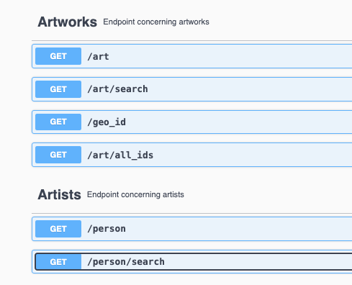
Data-retrieval CASE: SMK API
Find ud af hvor mange værker SMK har registreret af Jens Juel
Find swagger urlen
Kopier ind i R og udfør GET(url)
Hvor mange af dem er malerier?
filtrer på ”KMS” vha grepl
Hvornår blev de købt?
Lav en kommasepareret streng af alle KMS-værker
Find swagger urlen til denne søgning
Lav en dataframe ud fra et loop igennem listen med alle værker

Slide 16

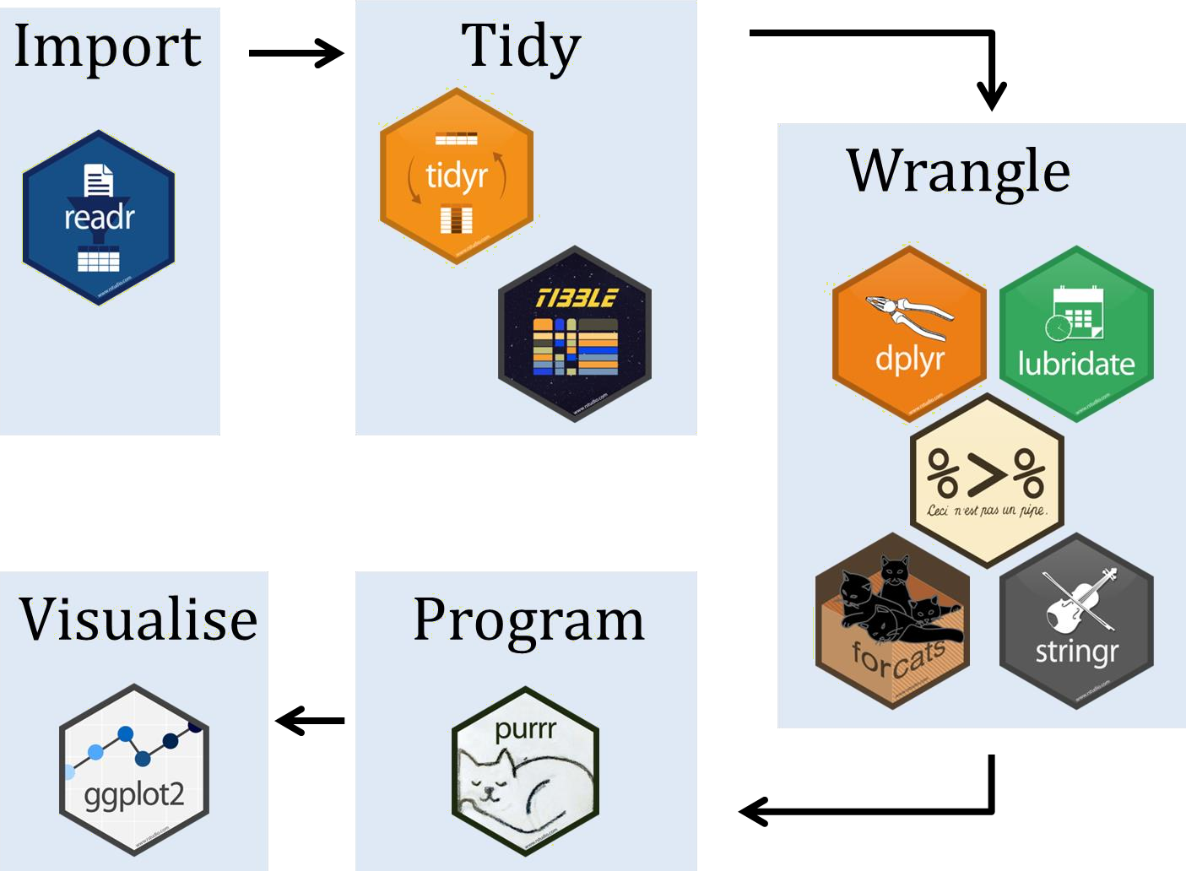


Bilbasen

Slide 17
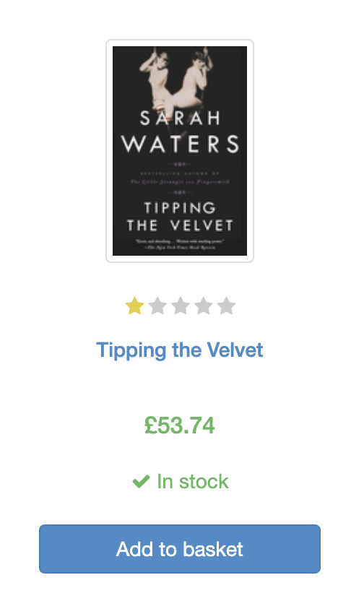

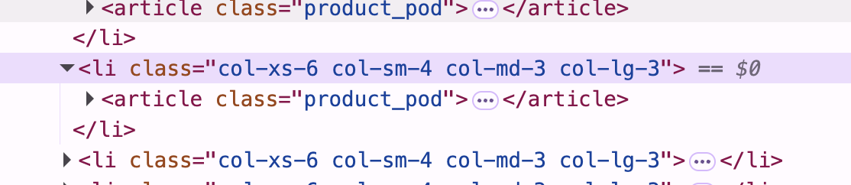
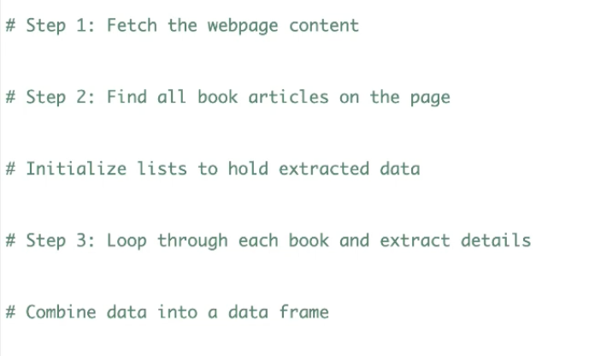
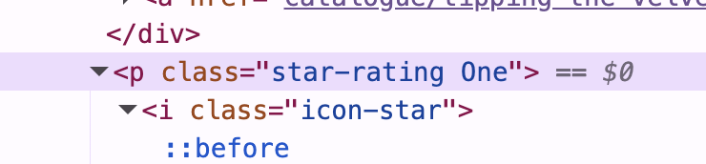
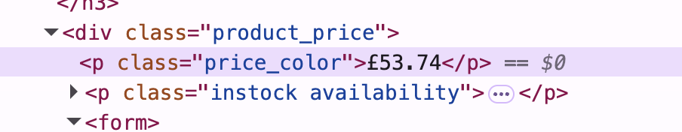
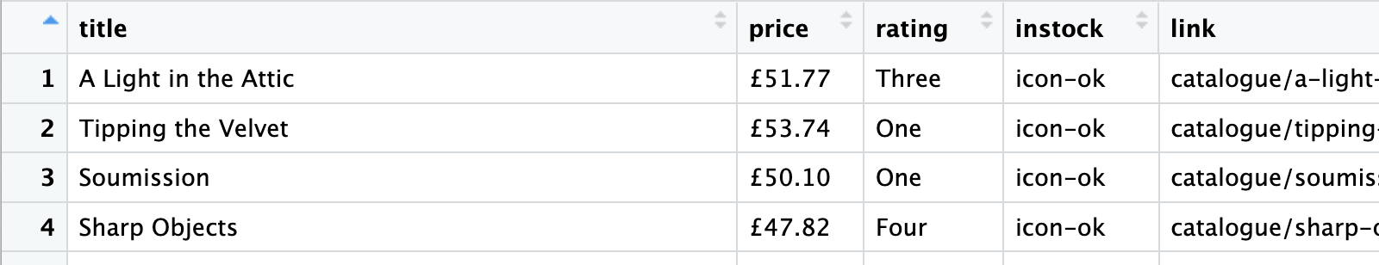

Ibtissam

Slide 18
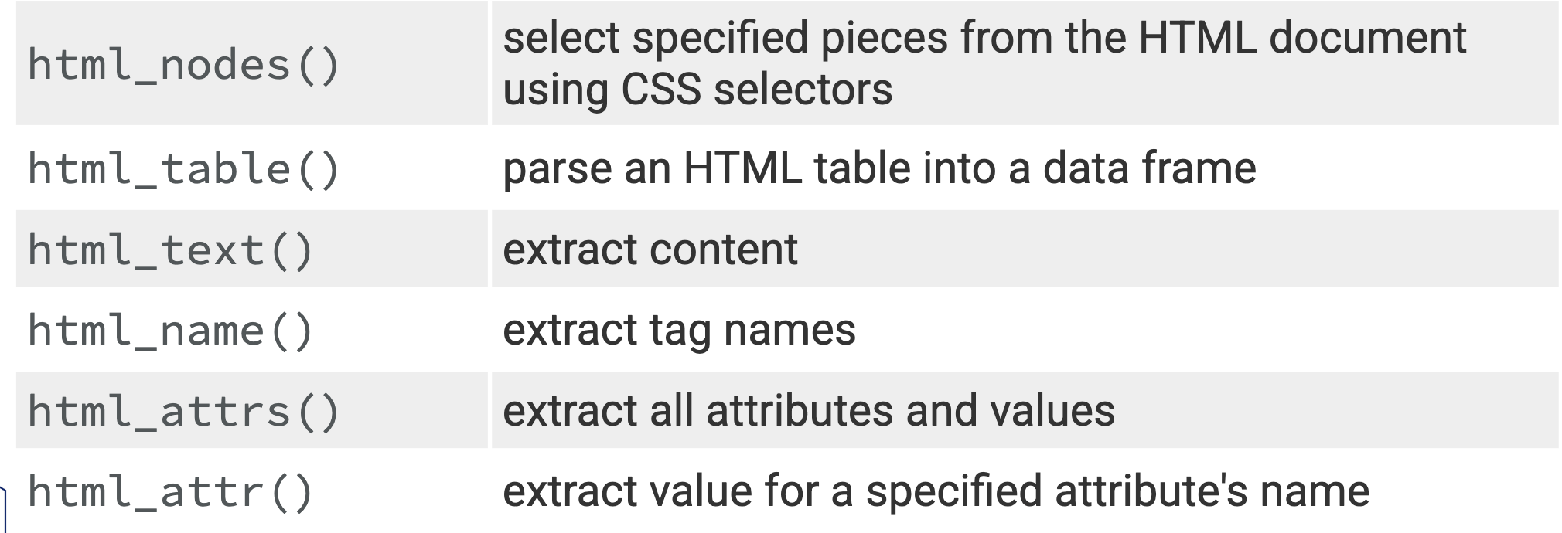
RVEST basics

Slide 19
Bilbasen
Read link with read_html(link)
Select parts of a document
CSS selectors: html_nodes(doc, "table td")
XPath selectors: html_nodes(doc, xpath = "//table//td")).
Extract components with
html_name() (the name of the tag),
html_text() (all text inside the tag),
html_attr() (contents of a single attribute) and
html_attrs() (all attributes).
Parse tables into data frames with html_table().
Navigate around with html_session()

Slide 20





Webscrape – flow
Analyse webpage structure
Find the start-link
read_html(link) select elements
extract data
load into data-frame
save to data-base
paging process - (rselenium)

Slide 21
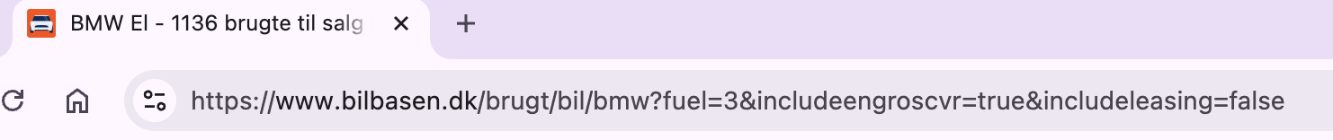
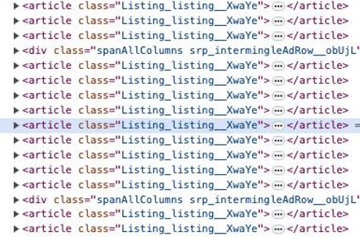
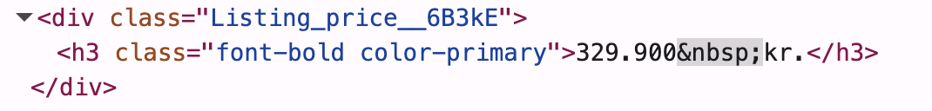
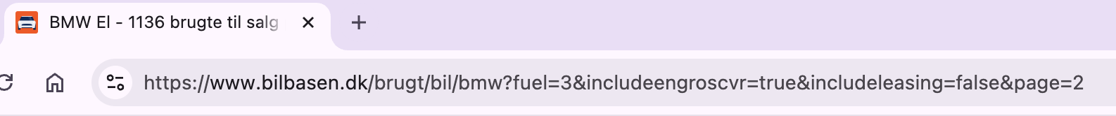
Bilbasen
Read - Find url
read_html
Select - Find boxtag
html_nodes
Extract – For each box
html_attr
html_text
Paging - Find purl
read_html
Extract and collect
in loop

Slide 22

Elgiganten
Case:
CEO’en for Power vil gerne kunne se dagens priser fra Elgiganten på køleskabe og frysere
Du har nu en time til at forberede et oplæg hvor du forklarer ham hvad der skal til ved
Lav en prototype, hvor du viser hvordan man henter pris og varebetegnelse for én side
Der er udviklere tilstede så du skal vise koden du bruger til at lave listen af items
Afgør om det er muligt at ”page” sig igennem udbuddet
Forklar hvilke risici der er forbundet med webscraping

Slide 23
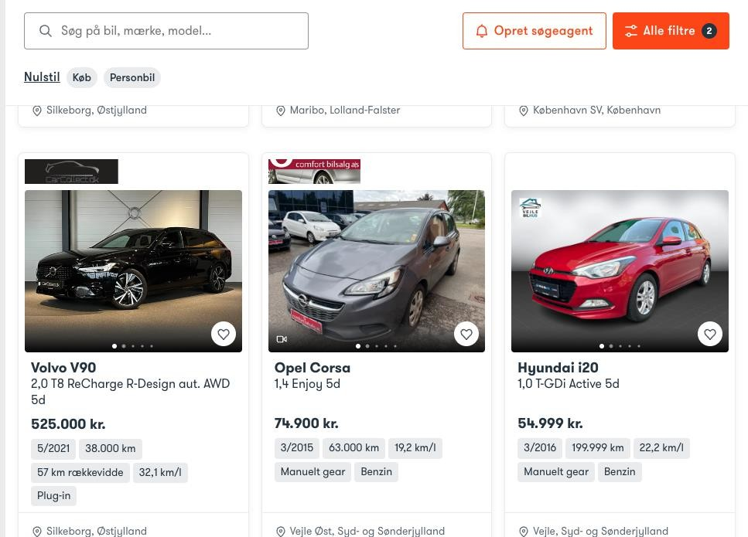

Slide 24



Webscrape – auto
One time run
Create search below limit
Setup AWS server to run RScript Setup Database for results
Setup cron-job
load into data-frame
save to data-base

Slide 25
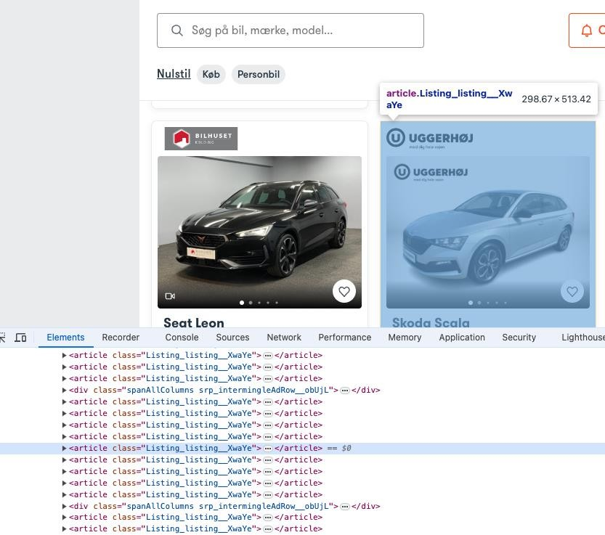
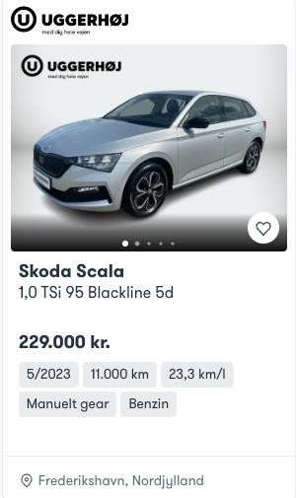

Slide 26
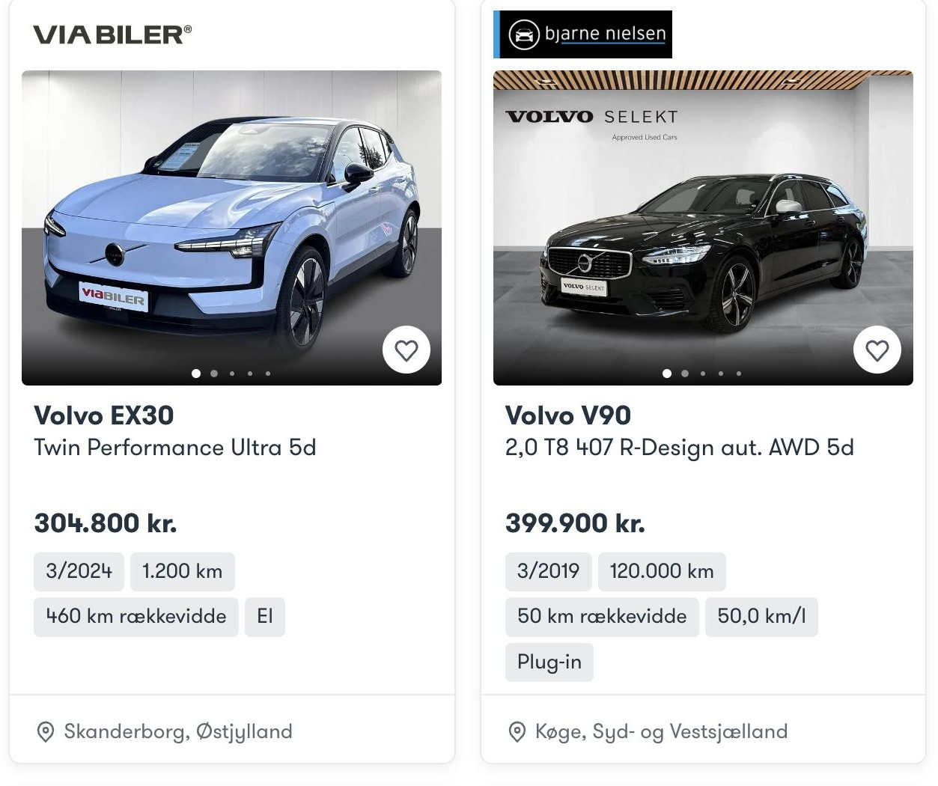
Forhandler
Make
Type
Displ
Description
Price
Milage
Year
Fuel
Seller
Region

Slide 27
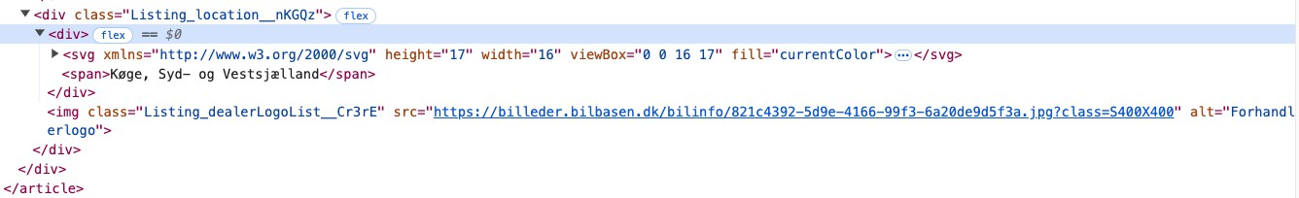
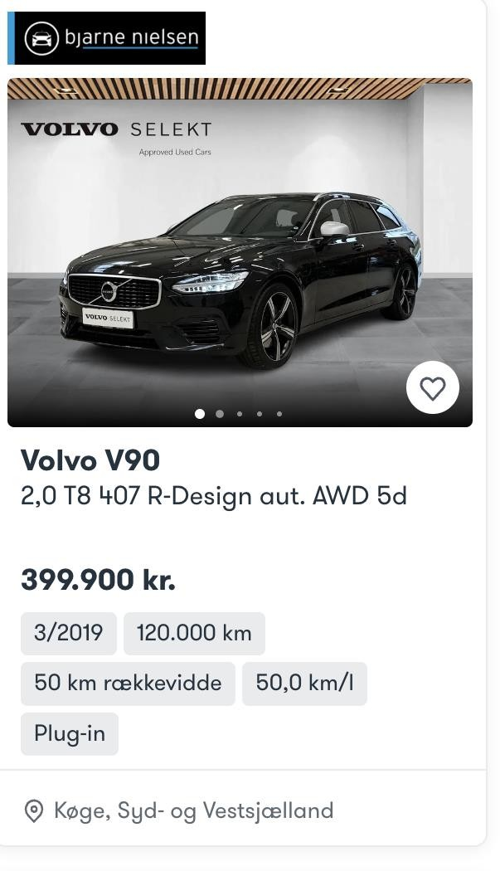
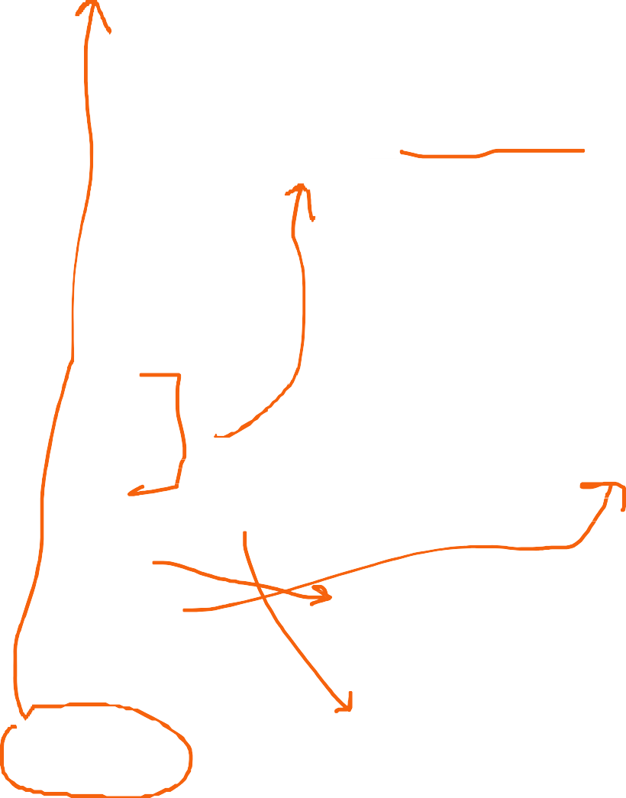
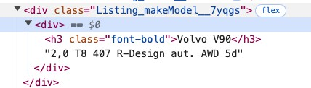
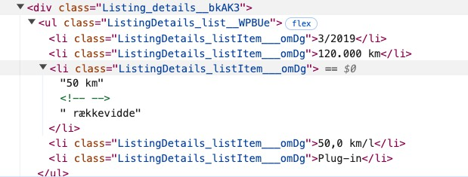
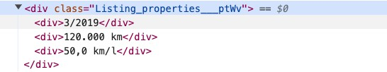
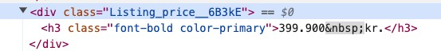
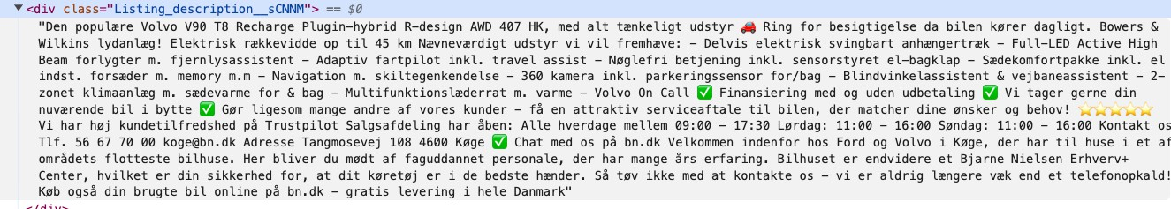
Forhandler
Make
Type
Displ
Description
Price
Milage
Year
Fuel
Seller
Region

Slide 28


Bilbasen
get version of chrome
chrome://version/ -> 106.0.5249.103
get the matching chrome-driver
https://sites.google.com/chromium.org/driver/downloads
Install rselenium-package (and java JDK)
Instantiate the driver: rD = rsDriver()
get the client: rcD = rD[[”client”]]
navigate to site: rcD$navigate(link)
get the page-source:source=rcD$getPageSource()
Bilbasen
html = read_html(source[[1]])
Leave JS (selenium) for CSS & HTML

Slide 29
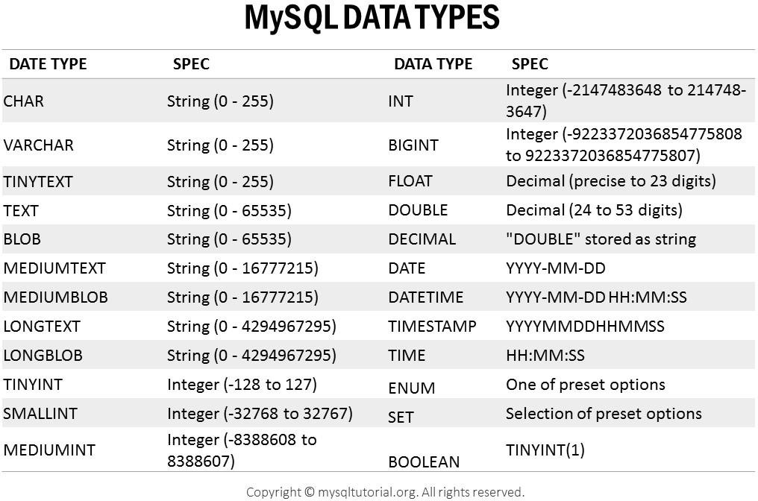
Bilbasen – hvilke data?
Make - string
Type - string
Kmpl - int
Km - int
Year - int
Price – int
Nprice – int
EngineType – F
Width
Length
Height
Cyl
Color - string
Doors - int
Description - text
Id - int
Images – link?

